Slide 1
Наруто
Авторы:
Соколов Денис, Данила Ермаков.
Площадка: МАОУ СОШ №1 "Школа Сколково-Тамбов"

Slide 2
Меню
Play – продолжить игру
Quit – выйти из игры
Music – выключить или выключить музыку

Slide 3
Управление
w, a, s, d - передвижение персонажа
Shift - бег
Пробел – прыжок
↓ - призыв теневого клона
←, →, ↑ - передвижение теневого клона
Ctrl – метание куная

Slide 4

Персонаж
Главным героем игры является Наруто. Он может бегать, прыгать и метаться кунаями. И еще знает технику теневого клонирования(запрещённая техника).

Slide 5


Враги
В игре есть только один враг - Саске. При поподании в него кунаем он падает и остаётся на том месте где упал

Slide 6
Игровой цикл
При запуске кода начинает работать функция def show_menu и показывать кнопки в центре экрана: play и quit. Также запускается функция def music и начинает проигрывать мелодию. Музыку можно выключить кнопкой в левом верхнем углу. При нажатии кнопки play запустится функция def start_game и начнет запускать саму игру и def draw, которая будет выводить картинку на экран. Эта функция будет работать и при перемещении персонажа по карте. При метании куная запустится class Shuriken, который запустит def draw_shur, которая будет отрисовывать кунай при его перемещении. На одной из платформ будет стоять саске, при попадании кунаем саске упадёт и продолжит смирно лежать до завершения игрового цикла. Если игрок захочет клонировать наруто, то ему придётся нажать стрелочку вверх и появится клон, который умеет бегать, но не умеет прыгать. Он также умеет кидать кунай.

Slide 7
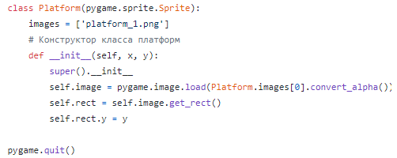
class Platform
Класс земли и левитирующих платформ.

Slide 8
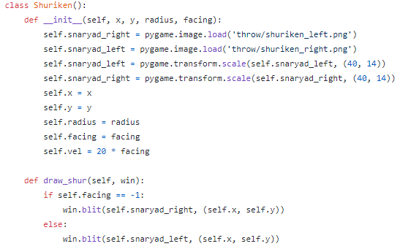
class Shuriken
Класс кунаев и их метаний.

Slide 9
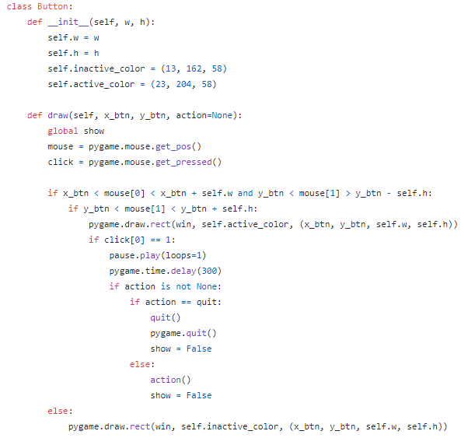
class button
Класс кнопок и их действия.

Slide 10
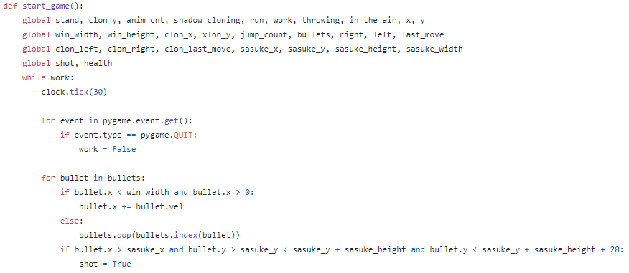
def start_game
Самый главный игровой цикл. Сам по себе цикл большой, поэту на картинке он не весь.

